Slide 1
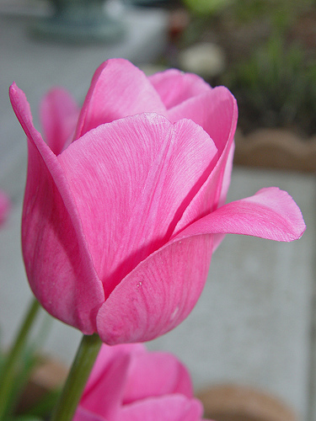
শুভেচ্ছা
পরিচিতি
মোঃ মনোয়ারুল হক
সহকারি শিক্ষক
জামিরা সঃ প্রাঃ বিদ্যালয়
পুঠিয়া,রাজশাহী।
শ্রেণিঃ তৃতীয়
বিষয়ঃ প্রাথমিক গণিত

Slide 2
এসো ভিডিও দেখি
তোমরা কি দেখলে?

Slide 3
আজকের পাঠঃ জ্যামিতি
পাঠ্যাংশঃ আয়ত ও বর্গ
শিখন ফলঃ
১। বিভিন্ন আকৃতির চতুর্ভুজ চিনে আয়ত ও বর্গ
শনাক্ত করতে পারবে।
২। আয়ত ও বর্গ আঁকতে পারবে।

Slide 4

এক তা কাগজের উপর একটি বই রেখে তার ধার বরাবর দাগ টানি।
এতে একটি চতুর্ভুজ তৈরী হলো।

Slide 5
বিভিন্ন আকৃতির চতুর্ভুজ

Slide 6
যেটি চতুর্ভুজ সেটিকে টিক (√ ) চিহ্ন এবং যেটি চতুর্ভুজ নয় সেটিকে কাঁটা ( x ) চিহ্ন দাও।
(√ )
(√ )
( x )
( x )
(√ )
(√ )
( x )
( x )

Slide 7
আয়ত ও বর্গ
৩
কোণ
বাহু
কোণ
৪
২
বাহু
বাহু
১
এটি একটি আয়ত।
কোণ
বাহু
কোণ
এর (১) ও (৩) চিহ্নিত বাহু সমান।
চতুর্ভুজের চারটি বাহু আছে।
এবং (২) ও (৪) চিহ্নিত বাহু সমান।
চতুর্ভুজের চারটি কোণ আছে।
এর প্রত্যেকটি কোণ সমকোণ।
এটি একটি বর্গ।
এর প্রত্যেক বাহু সমান।
এবং প্রত্যেক কোণ সমকোণ।।

Slide 8

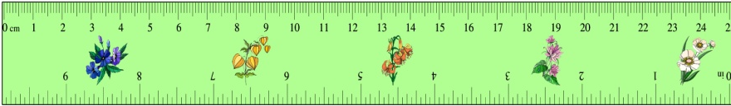
নিচের ডট পেপারে বিভিন্ন আকৃতির আয়ত ও বর্গ আঁকি এবং কোনটি
আয়ত, কোনটি বর্গ লিখি
আয়ত
বর্গ

Slide 9
দল আয়তঃ
* ডট পেপারে একটি আয়ত আঁক।
দল বর্গঃ
* ডট পেপারে একটি বর্গ আঁক।

Slide 10
কোনটি আয়ত, কোনটি বর্গ লিখ এবং যেগুলো আয়ত ও বর্গ নয় সেগুলি লিখ
আয়ত নয় অথবা বর্গ নয়।
১।
২।
৩।
৪।
৫।
৬।
৭।

Slide 11

সকলকে ধন্যবাদ

